Slide 1
Procesos de decision de Markov
Inteligencia artificial II
IA 2019-1

Slide 2
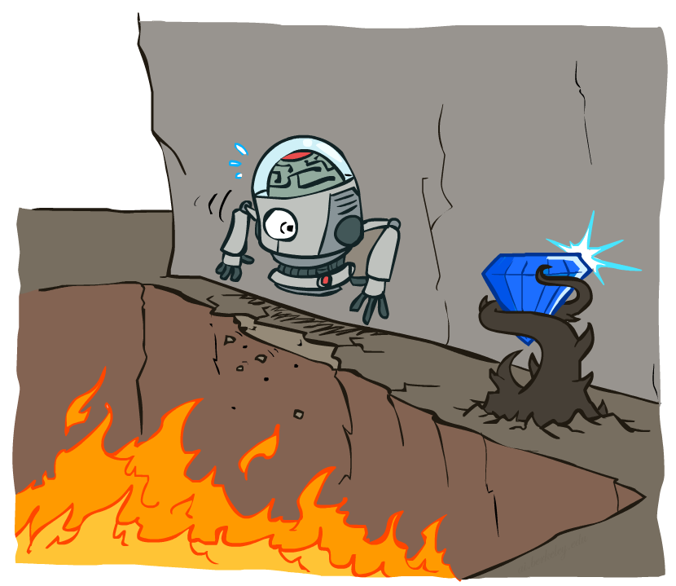
Búsqueda no determinista

Slide 3
Busqueda no deterministica
Inteligencia Artificial
Notes:
Robot que abre latas

Slide 4
Ejemplo: Mundo Red
Un problema similar a un laberinto
El agente vive en una malla (red)
Las paredes bloquean el camino del agente
Movimiento incierto: las acciones no siempre salen como se planea
80% del tiempo, la accion Norte me lleva al Norte(si no hay un muro ahí)
10% del tiempo, Norte me lleva al Oeste; 10% al este
Si hay un muro en la direccion en que el agente hubiera terminado, el agente no se mueve
El agente recibe recompensas en cada paso del tiempo
Pequeñas recompensas "por vivir" en cada paso (puede ser negativa)
Grandes recompensas vienen al final (buenas o malas)

Slide 6
Acciones en el mundo red
Mundo deterministico Mundo Red Estocastico
Inteligencia Artificial

Slide 7
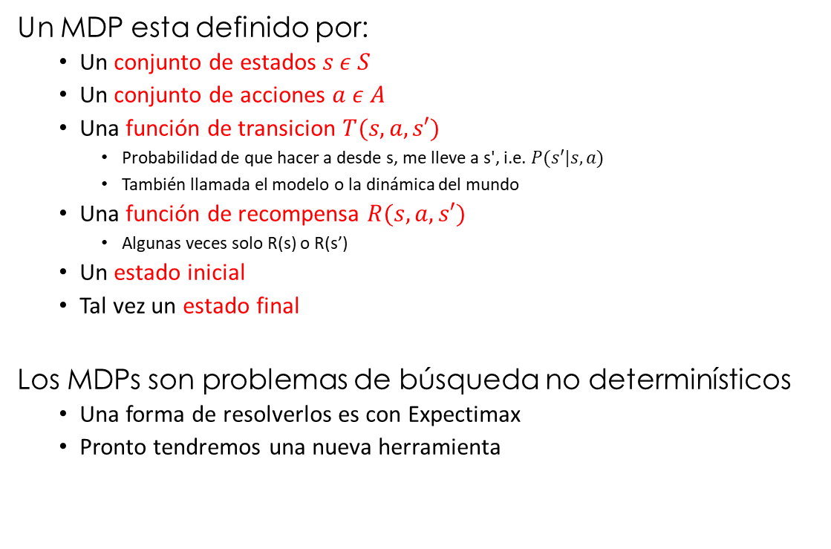
Proceso de decisión de Markov (MDP)
Un MDP esta definido por:
Un conjunto de estados $s ε S$
Un conjunto de acciones $a ε A$
Una función de transicion $T(s,a,s′)$
Probabilidad de que hacer a desde s, me lleve a s', i.e. $P(s′|s,a)$
También llamada el modelo o la dinámica del mundo
Una función de recompensa $R(s,a,s′)$
Algunas veces solo R(s) o R(s’)
Un estado inicial
Tal vez un estado final
Los MDPs son problemas de búsqueda no determinísticos
Una forma de resolverlos es con Expectimax
Pronto tendremos una nueva herramienta
Notes:
T(s, a, a’) -> Función de transición o modelo o dinámica. Es P(s’ | s, a)

Slide 8
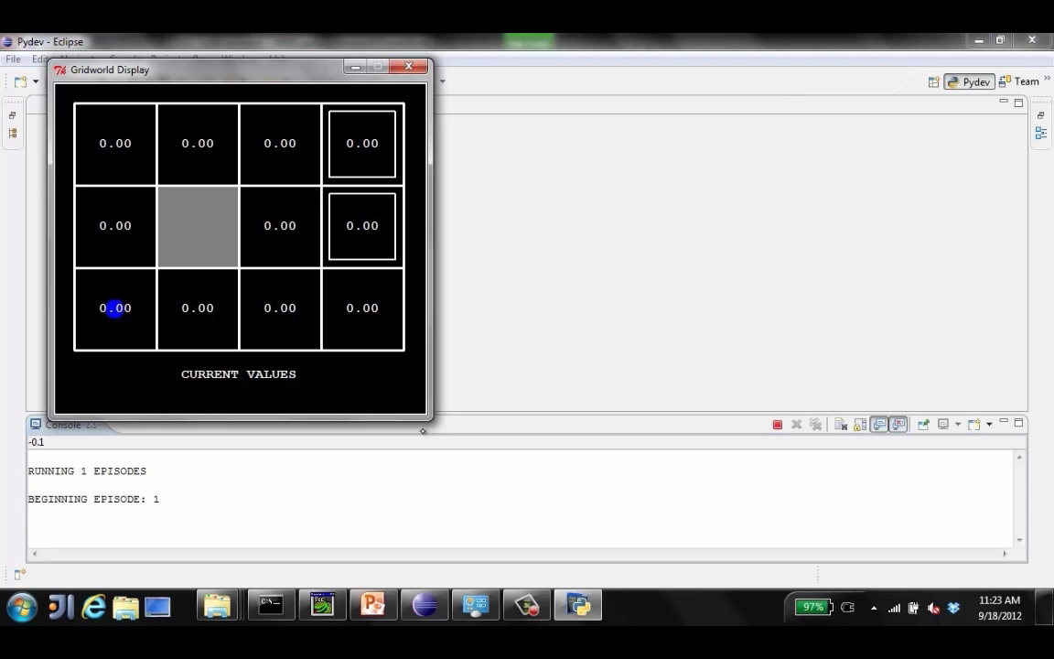
Mundo de cuadrícula

Slide 9
¿Markov?
“Markov” generalmente significa que dado un estado presente, el futuro y el pasado son independientes
Para un MDP, "Markov" significa que los resultados de las acciones dependen solo del estado actual
Es justo como la busqueda, donde la función de sucesión sólo puede depender del estado actual (no del pasado)

Slide 10

Políticas
Para MDP’s, necesitamos una política optima π*: S → A
Una política π da una acción por cada estado
Una política optima es una que maximiza la utilidad esperada si se sigue.
Una política explícita define un agente reflexivo
Notes:
Expectimax no computa políticas completas

Slide 11

Ejemplo de Políticas
Notes:
El agente ‘sufre’ cada momento de su vida.

Slide 12
Políticas Optimas
R(s) = -0.01
R(s) = -0.03
R(s) = -0.4
R(s) = -2.0
Notes:
Mundo de cuadrícula. Mismo mundo, lo que varía son las recompensas R(S)

Slide 13
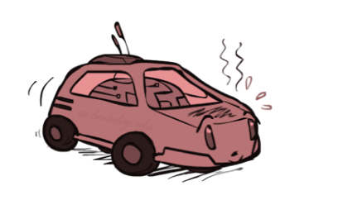
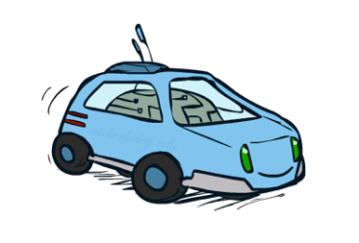
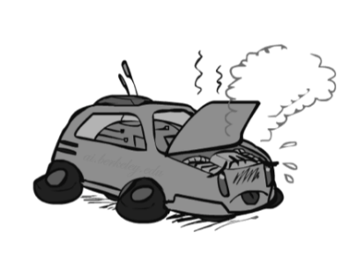
Ejemplo: Carreras
Un carro robot necesita viajar lejos, a prisa
Tres estados: Frio, Caliente, Sobrecalentado
Dos acciones: Lento, Rápido
Yendo más rápido obtiene doble recompensa
0.5
+1
Rápido
1.0
+1
Lento
-10
0.5
Lento
Caliente
Rápido
0.5
+2
Frío
0.5
Sobrecalentado
1.0
+1
+2
Inteligencia Artificial
Notes:
Diagrama muestra:
- Función de transición
- Estados
- Acciones
- Recompensas

Slide 14



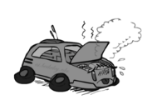
Árbol de búsqueda de carreras
Notes:
Expectimax haría mucho trabajo

Slide 15
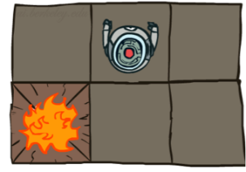


Árboles de búsqueda MDP
Cada estado MDP proyecta un árbol de búsqueda expectimax parecido
s
s es un estado
a
(s, a) es un estado- q
s, a
(s,a,s’) llamada una transición
T(s,a,s’) = P(s’|s,a)
R(s,a,s’)
s,a,s’
s’
Inteligencia Artificial
Notes:
Estado q - > tupla (s, a) donde se ha decidido qué acción tomar, pero no se ha realizado dicha acción.

Slide 16
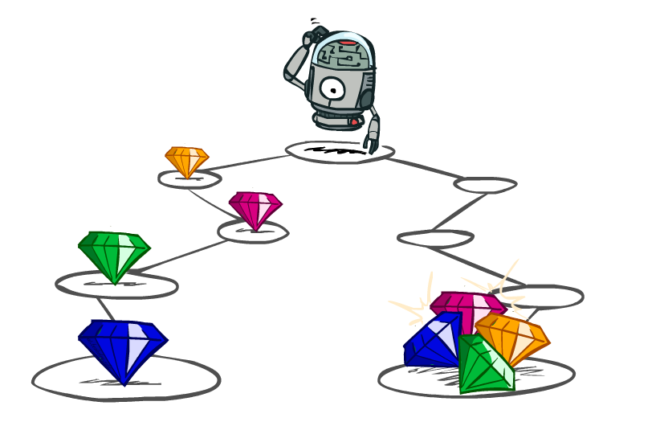
Utilidades de Secuencias
Pregunta Clave: ¿Qué preferencias debe tener un agente sobre secuencias de recompensas
¿Más o menos?
¿Ahora o después
[1, 2, 2]
o
[2, 3, 4]
[0, 0, 1]
o
[1, 0, 0]

Slide 17




Descontando
Es razonable maximizar la suma de las recompensas
Es también razonable preferir recompensas ahora que después
Una solución: Los valores de las recompensas decaen exponencialmente.
Vale Ahora
Vale al siguiente paso
Vale en 2 pasos
Notes:
Suma de recompensas
Preferir recompensas ahora
Sol: Valores recompensas decaen exponencialmente
Gamma: Descuento o taza de desgaste

Slide 18

Descontando
Cómo descontar?
Cada vez que descendemos un nivel, multiplicamos en el descuento una vez
Por qué descontar?
Recompensas tempranas, probablemente tienen mayor utilidad que recompensas tardías
También ayudan a la convergencia de nuestros algoritmos
Ejemplo: Descuento de 0.5
U([1,2,3]) = 1*1 + 0.5*2 + 0.25*3
U([1,2,3]) < U([3,2,1])

Slide 19
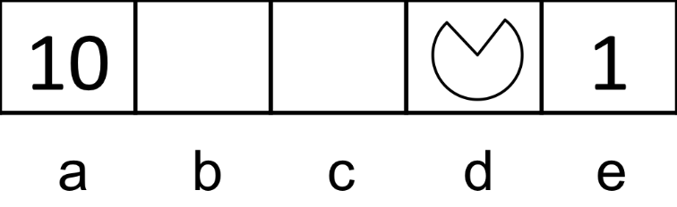
Descontando: Ejercicio
Sea el siguiente mundo cuadriculado:
Las acciones disponibles son en cada estado moverse hacia la derecha o izquierda, y son exitosas el 80% del tiempo. En el estado a y e está disponible la acción de salir y esta es siempre exitosa. R(a, Salir, Edo. Terminal) = 10 y R(e, Salir, Edo. Terminal) = 1
Sea γ = 0.1. ¿Cuál es la acción óptima en el estado actual d?
Sea γ = 0.9999. ¿Cuál es la acción óptima en el estado actual d?
Notes:
1. Derecha (0 + γ^2*1)
2. Izquierda (0 + 0γ^2 + 10γ^3)

Slide 20
Preferencias Estacionarias
Teorema: si asumimos preferecias estacionarias:
Entonces: Hay sólo dos formas de definir utilidades
Utilidad Aditiva:
Utilidad Descontada:
Notes:
No son estacionarias para cuando las cosas cambian a ciertas horas

Slide 21
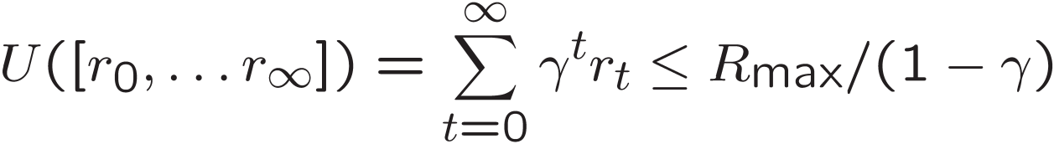

Utilidades Infinitas
Problema: ¿Qué pasaría si un juego durara por siempre ? Obtendríamos recompensas infinitas?
Soluciones:
Horizonte Finito: (similar a la busqueda de profundidad limitada)
Termina episodios después de unos pasos T fijos
Da políticas no estacionarias (π depende del tiempo restante)
Descontando: usa 0 < γ < 1
Un γ más pequeño significa un “horizonte” más pequeño
Absorbiendo estado: Garantizar que por cada política, eventualmente se llegará a un estado terminal.

Slide 22
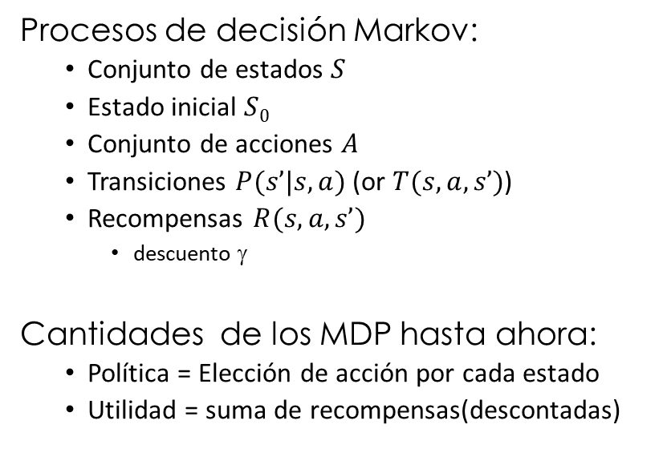
Recapitulación: Definiendo MDPs
Procesos de decisión Markov:
Conjunto de estados $S$
Estado inicial $S0$
Conjunto de acciones $A$
Transiciones $P(s’|s,a)$ (or $T(s,a,s’)$)
Recompensas $R(s,a,s’)$
descuento γ
Cantidades de los MDP hasta ahora:
Política = Elección de acción por cada estado
Utilidad = suma de recompensas(descontadas)
s
a
s, a
s,a,s’
s’

Slide 23
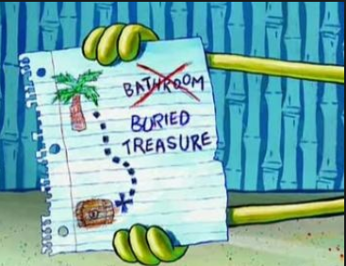
Resolviendo MDPs

Slide 24
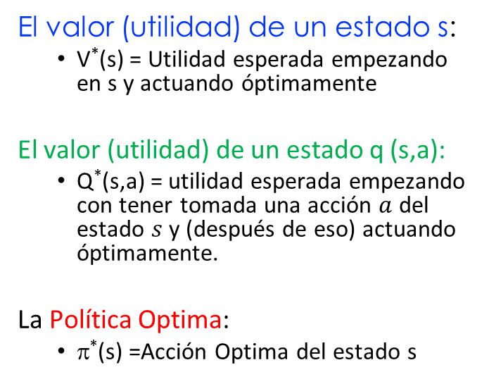
Cantidades Optimas
El valor (utilidad) de un estado s:
V*(s) = Utilidad esperada empezando en s y actuando óptimamente
El valor (utilidad) de un estado q (s,a):
Q*(s,a) = utilidad esperada empezando con tener tomada una acción $a$ del estado $s$ y (después de eso) actuando óptimamente.
La Política Optima:
π*(s) =Acción Optima del estado s
Es un estado
s
a
(s, a) Es un estado q
s, a
s,a,s’
(s,a,s’) Es una transición
s’
Notes:
Comenzar en un estado Q significa que ya se hizo la acción

Slide 25
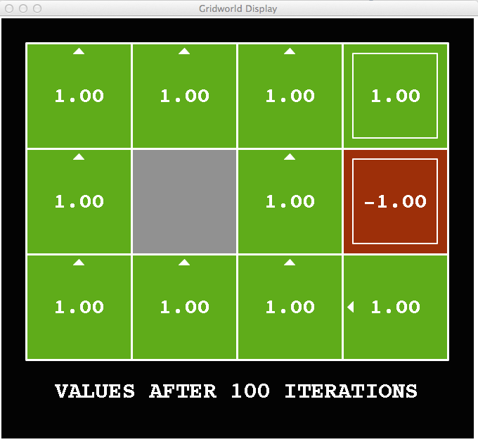
Captura de un Demo- Mundo Cuadriculado Valores v
Noise = 0
Discount = 1
Living reward = 0

Slide 26
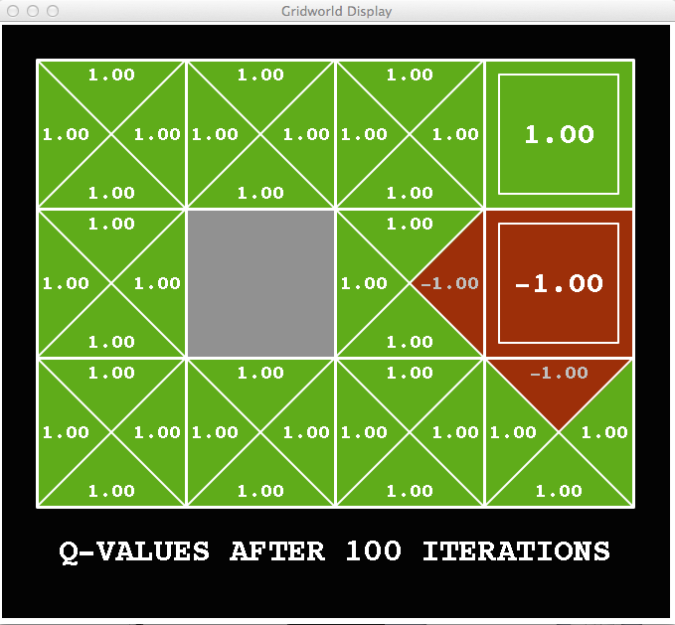
Captura de un Demo- Mundo Cuadriculado Valores v
Noise = 0
Discount = 1
Living reward = 0

Slide 27
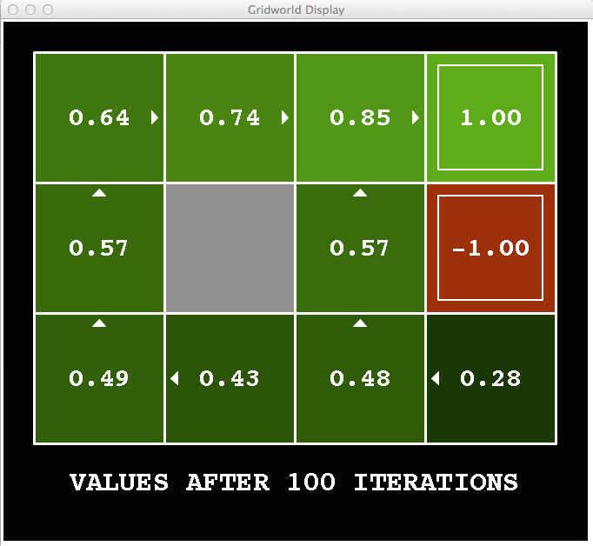
Captura de un Demo- Mundo Cuadriculado Valores v
Noise = 0.2
Discount = 0.9
Living reward = 0

Slide 28
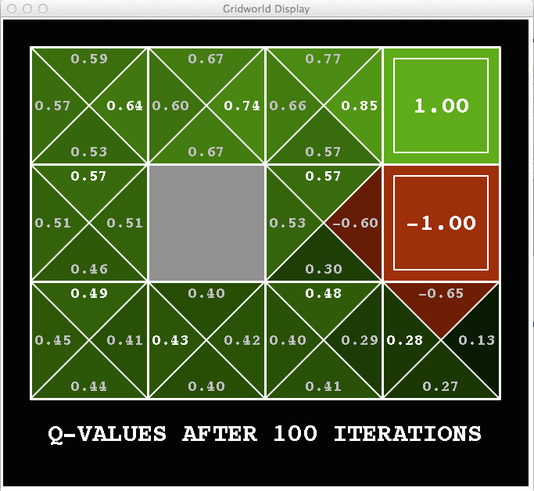
Captura de un Demo- Mundo Cuadriculado Valores v
Noise = 0.2
Discount = 0.9
Living reward = 0

Slide 29
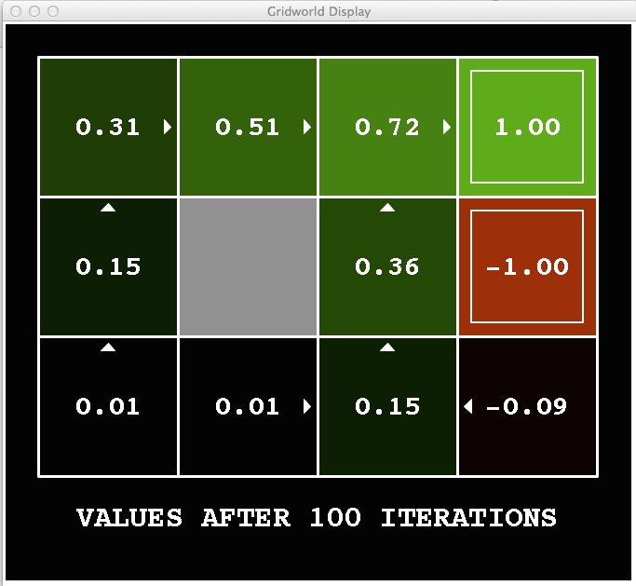
Captura de un Demo- Mundo Cuadriculado Valores v
Noise = 0.2
Discount = 0.9
Living reward = -0.1

Slide 30
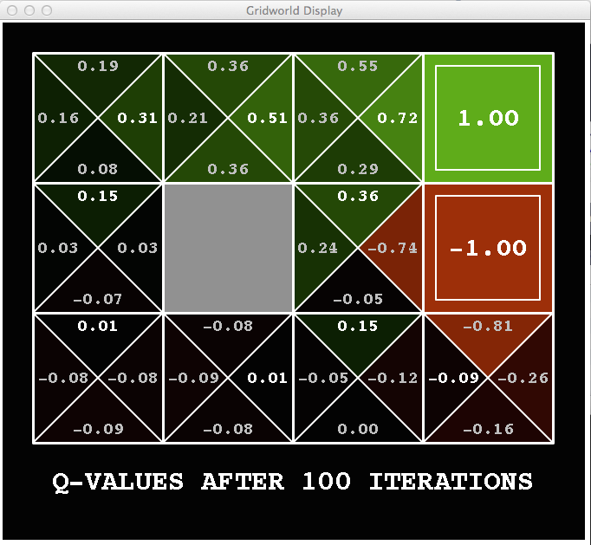
Captura de un Demo- Gridworld Valores Q
Noise = 0.2
Discount = 0.9
Living reward = -0.1

Slide 31


Valores de Estados
Operación Fundamental: computa el valor (expectimax) de un estado
Utilidad esperado bajo acción optima
Suma promedio de recompensas (descontadas)
Es justamente lo que computa expectimax
Definición recursiva de valor:
s
a
s, a
s,a,s’
s’
Notes:
Escribir primero como se van construyendo las ecuaciones.
En Q empiezas por mencionar R, luego V del futuro, luego mencionar que es necesario pesarlas para hacer un promedio pues no sabemos cuál va a ser elegida, al final mencionar gamma
A esta ecuación se le llama “Ecuación de Bellman”

Slide 32
Árbol de búsqueda de carreras

Slide 33

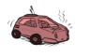
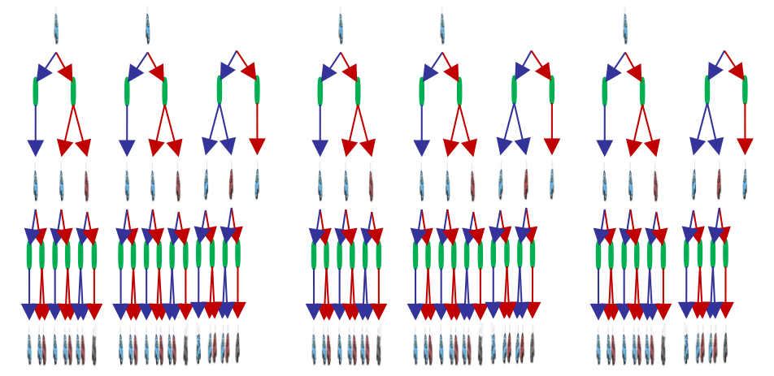

Árbol de búsqueda de carreras
Notes:
Mencionar que estamos desperdiciando mucho tiempo con esta cosa. Porqué?

Slide 34


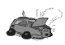
Árbol de búsqueda de carreras
Estamos haciendo demasiado trabajo con expectimax
Problema: Los estados están repetidos
Idea: Solo computar cantidades necesarias una vez
Problema: El árbol continuará por siempre
Idea: Hacer una computación de profundidad limitada, pero con incremento de profundidad hasta que el cambio es pequeño
Nota: En las partes profundas del árbol eventualmente no importará si γ < 1.

Slide 35


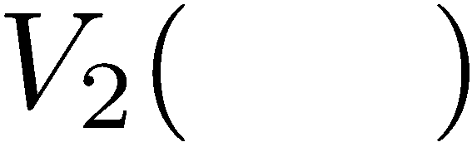


Valores Limitados por el tiempo
Idea principal: Valores limitados por el tiempo
Definimos V_{k}(s) para ser el valor optimo de s si el juego termina en k pasos de tiempo más.
Cada unidad de tiempo obtenemos una recompensa, entonces: en k recompensas.
De la misma forma, esto es lo qué un expectimax de profundidad k debe dar desde el estado s
Notes:
Mencionar que no necesitamos funciones de evaluacion, porque una vez que termina el juego, termina

Slide 36
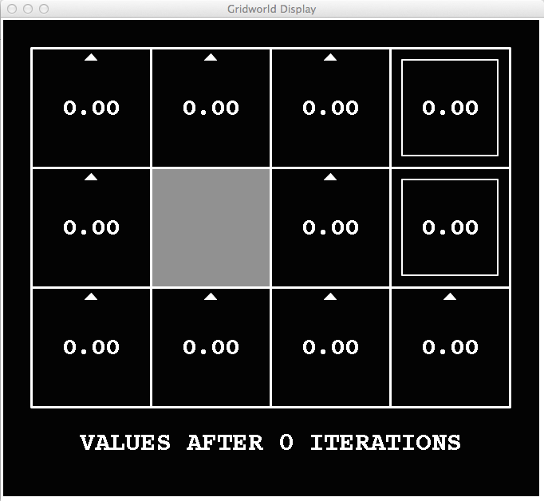
K=0
Noise = 0.2
Discount = 0.9
Living reward = 0

Slide 37
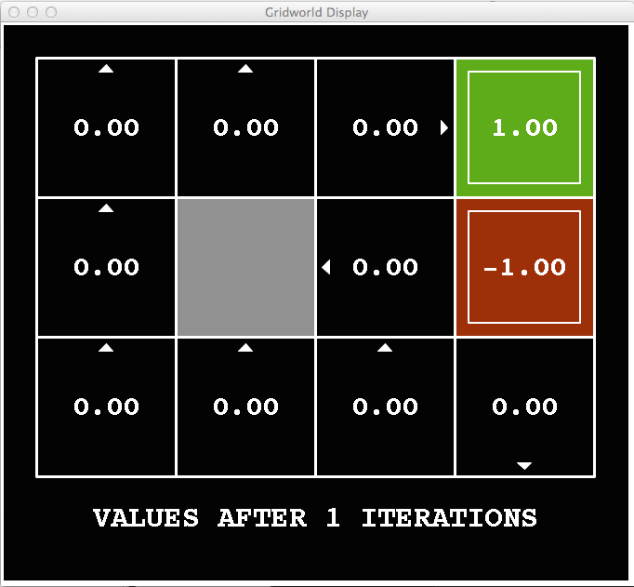
K=1
Noise = 0.2
Discount = 0.9
Living reward = 0

Slide 38
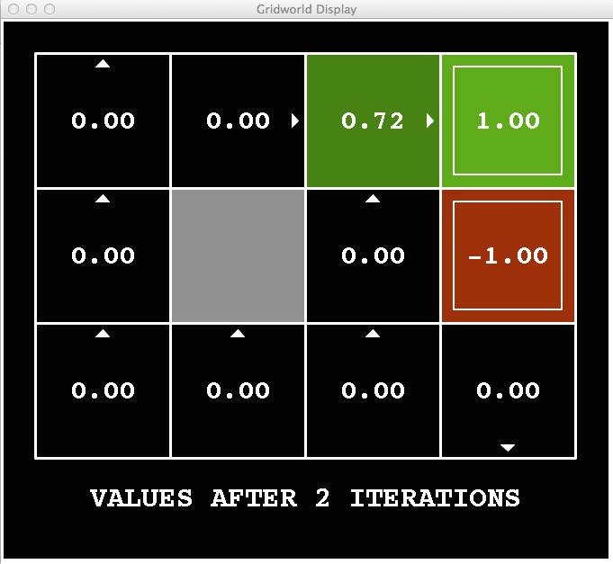
K=2
Noise = 0.2
Discount = 0.9
Living reward = 0

Slide 39
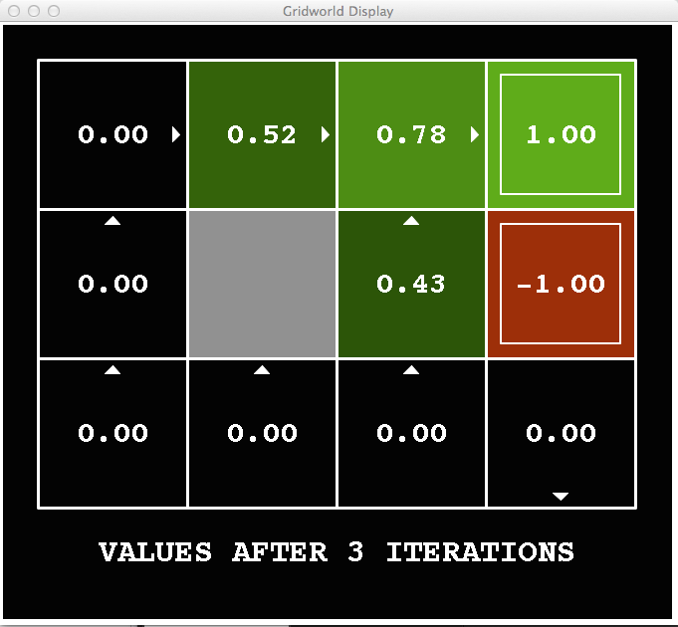
K=3
Noise = 0.2
Discount = 0.9
Living reward = 0

Slide 40
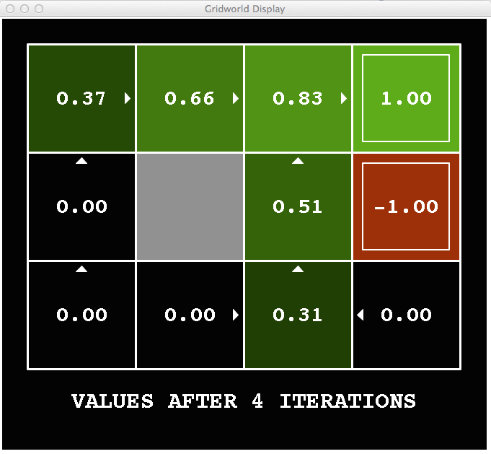
K=4
Noise = 0.2
Discount = 0.9
Living reward = 0

Slide 41
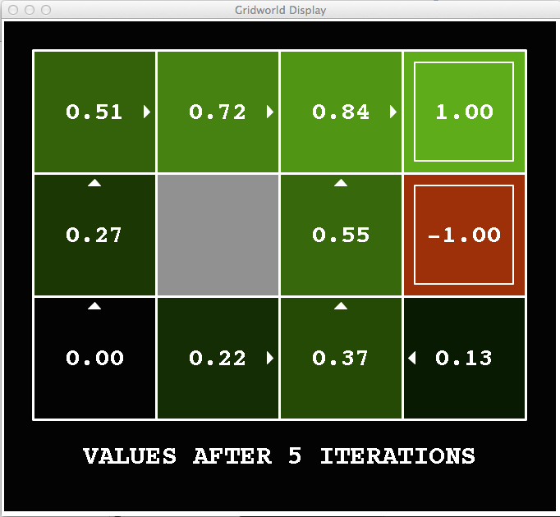
K=5
Noise = 0.2
Discount = 0.9
Living reward = 0

Slide 42
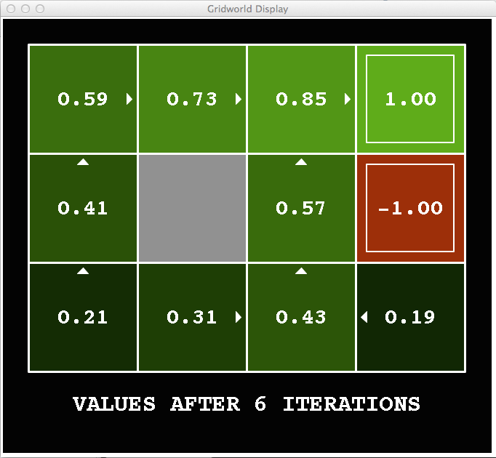
K=6
Noise = 0.2
Discount = 0.9
Living reward = 0

Slide 43
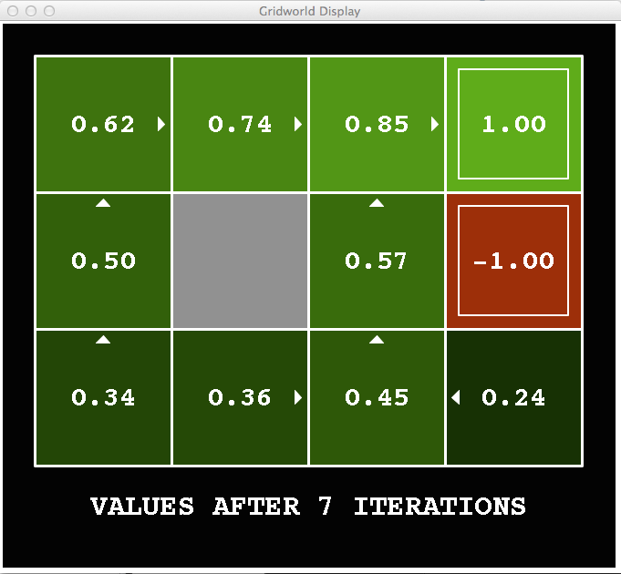
K=7
Noise = 0.2
Discount = 0.9
Living reward = 0

Slide 44
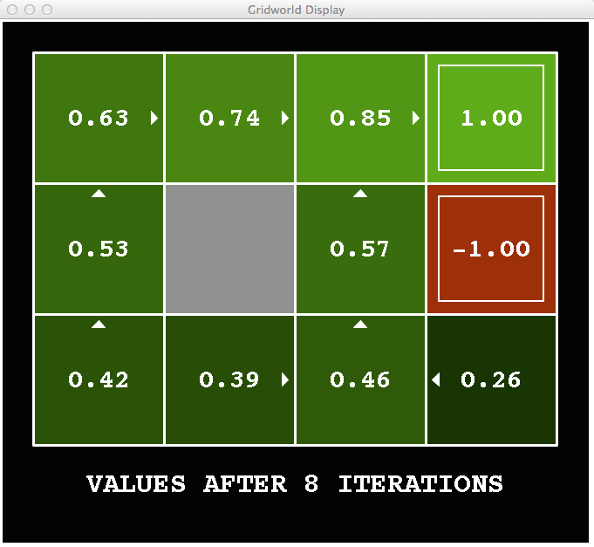
K=8
Noise = 0.2
Discount = 0.9
Living reward = 0

Slide 45

K=100
Noise = 0.2
Discount = 0.9
Living reward = 0

Slide 46
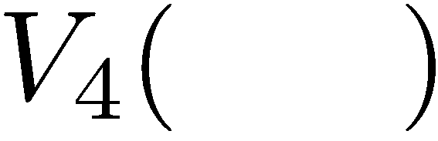


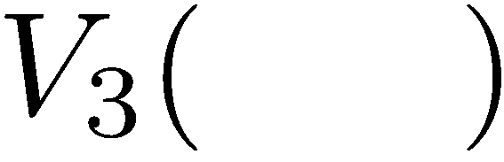

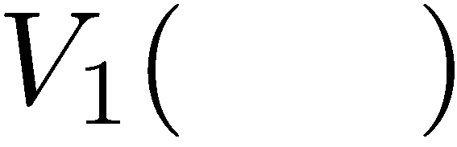
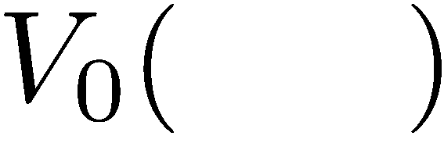
Computando Valores de tiempo limitado
Notes:
Mencionar que siempre estamos evaluando 3 posibilidades! Y eso es pista!

Slide 47
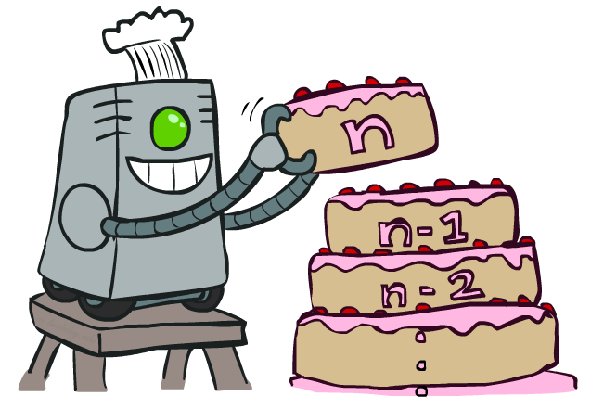
Iteración de Valores

Slide 48
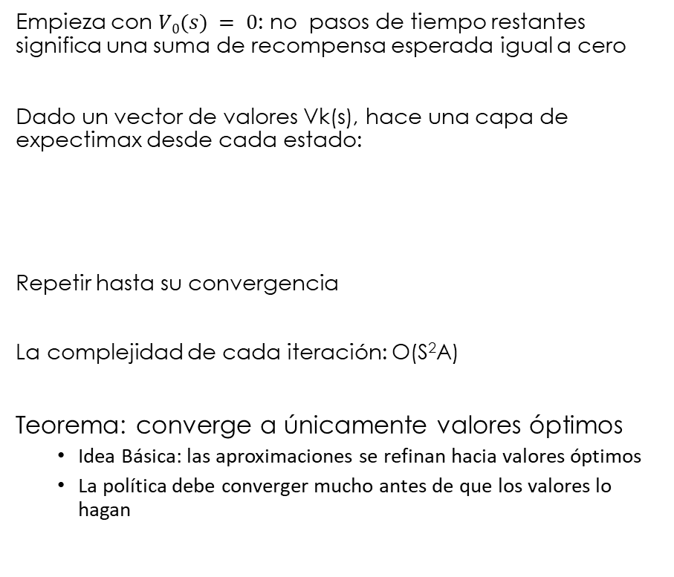
Iteración de Valores
Empieza con $V0(s) = 0$: no pasos de tiempo restantes significa una suma de recompensa esperada igual a cero
Dado un vector de valores Vk(s), hace una capa de expectimax desde cada estado:
Repetir hasta su convergencia
La complejidad de cada iteración: O(S²A)
Teorema: converge a únicamente valores óptimos
Idea Básica: las aproximaciones se refinan hacia valores óptimos
La política debe converger mucho antes de que los valores lo hagan
V_{k+1}(s)
a
s, a
s,a,s’
V_{k}(s’)
Notes:
Ir paso a paso describiendo la ecuación
S: Estado (V_k+1, V_k, V_k-1, etc)
A: Acciones disponibles.

Slide 49



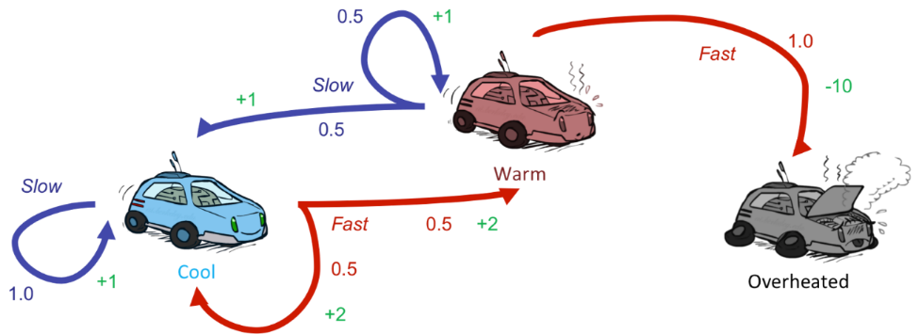
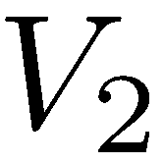
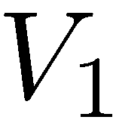
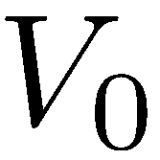
Ejemplo : Iteración de Valores
Lento
Rápido
3.5 2.5 0
Lento
Caliente
Rápido
Frío
Sobrecalentado
2 1 0
Asumiendo que no hay descuento!
0 0 0
Inteligencia Artificial
Notes:
Este ejemplo es tanto para ver como la politica converge antes que los valores, y ver como funciona esto

Slide 50

Ecuaciones Bellman
Definición de “utilidad optima” via expectimax recurrente nos da un relación de mira-al-futuro-un-paso simple entre los valores de utilidad óptima
Éstas son las ecuaciones Bellman; caracterizan los valores óptimos en un modo que estaremos usando una y otra vez
V_{k+1}(s)
a
s, a
s,a,s’
V_{k}(s’)
Inteligencia Artificial
Notes:
Especifican que es realmente ser óptimo.
Primero maximizo entre las acciones, que acciones? Pues los estados Q
Especifico los estados Q

Slide 51
Iteración de Valores
Las ecuaciones Bellman caracterizan los valores óptimos:
La iteración de valores los calcula
Es solo una solución de punto fijo para las ecuaciones Bellman
V_{k+1}(s)
a
s, a
s,a,s’
V_{k}(s’)
Inteligencia Artificial

Slide 52
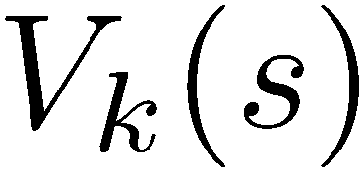
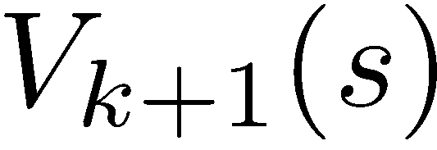
Convergencia*
Cómo sabemos que los vectores V_{k} convergerán?
Caso 1: Si el árbol tiene una profundidad máxima M , entonces V_{M} mantiene los valores no truncados reales
Caso 2: Si el descuento es menor que 1
Boceto: Para cualquier estado V_{k} y V_{k+1} se puede ver como resultados expectimax de profundidad k+1 en árboles de búsqueda casi idénticos.
La diferencia es que en la capa del fondo, V_{k+1} están las recompensas reales mientras V_{k} tiene ceros
Esa última capa es en el major de todos R_{MAX}
Es en el peor R_{MIN}
Pero todo es descontado por γ^{k} hasta ahí
Así que V_{k} y V_{k+1} son a lo sumo γ^{k} max|R |diferentes
Así que si k aumenta, los valores convergen.
Notes:
La diferencia entre V_k y V_k+1 se encoge exponencialmente rápido, entonces conforme k crece, converge.

Slide 53
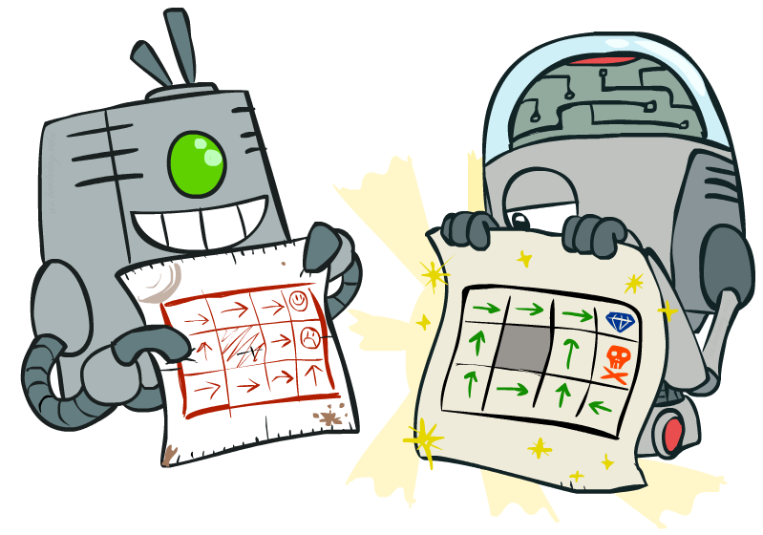
Otro método de solución: Políticas
Notes:
Mencionar evaluación de políticas

Slide 54
Política fija
Realiza la acción óptima
Realiza lo que π dice
s
s
a
π(s)
s, a
s, π(s)
s,a,s’
s, π(s),s’
s’
s’
Los árboles Expectimax sacan un máximo de todas las acciones para obtener los óptimos
Si nosotros fijamos una política π(s), entonces el árbol sería mas simple, solo una acción
… aunque el valor del árbol depende de que política

Slide 55
Política fija
Otra operación básica: computa la utilidad del estado s bajo la política (generalmente no-optima) fijada
Define la utilidad de un estado s, bajo la política fija π:
V^{π}(s) = recompensas esperadas con descuento totales iniciando en s y siguiendo π
Relación recursiva
s
π(s)
s, π(s)
s, π(s),s’
s’

Slide 56
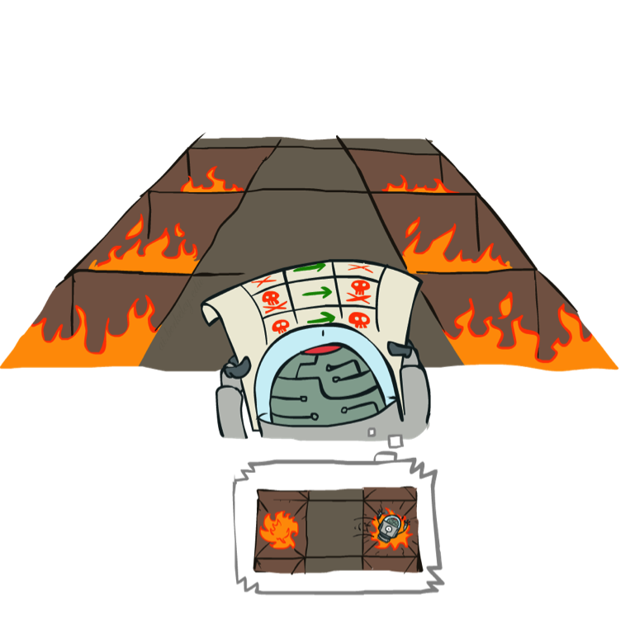
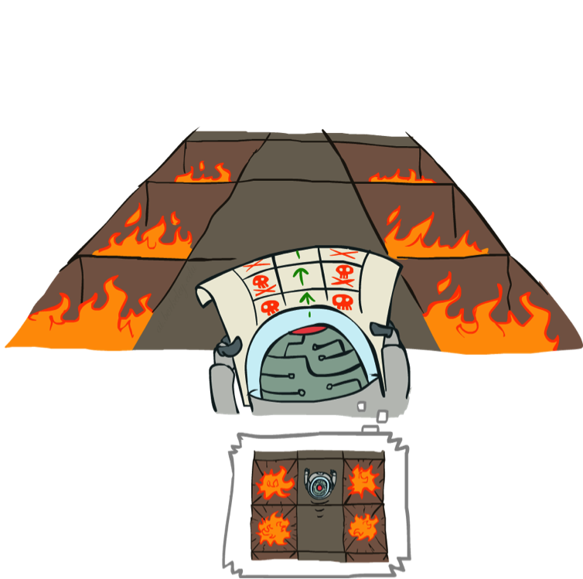
Evaluación de políticas
Siempre ve a la derecha
Siempre ve al frente
Notes:
Cuando ves una politica no sabes si es buena

Slide 57
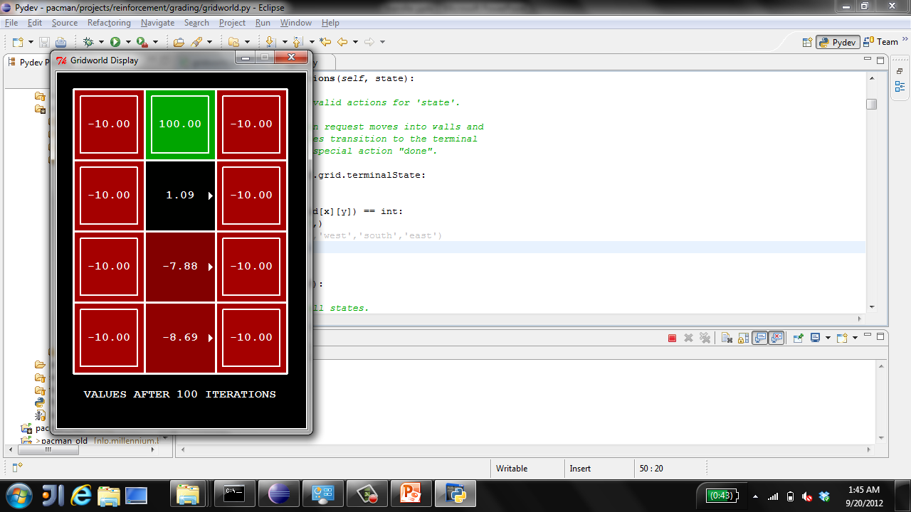
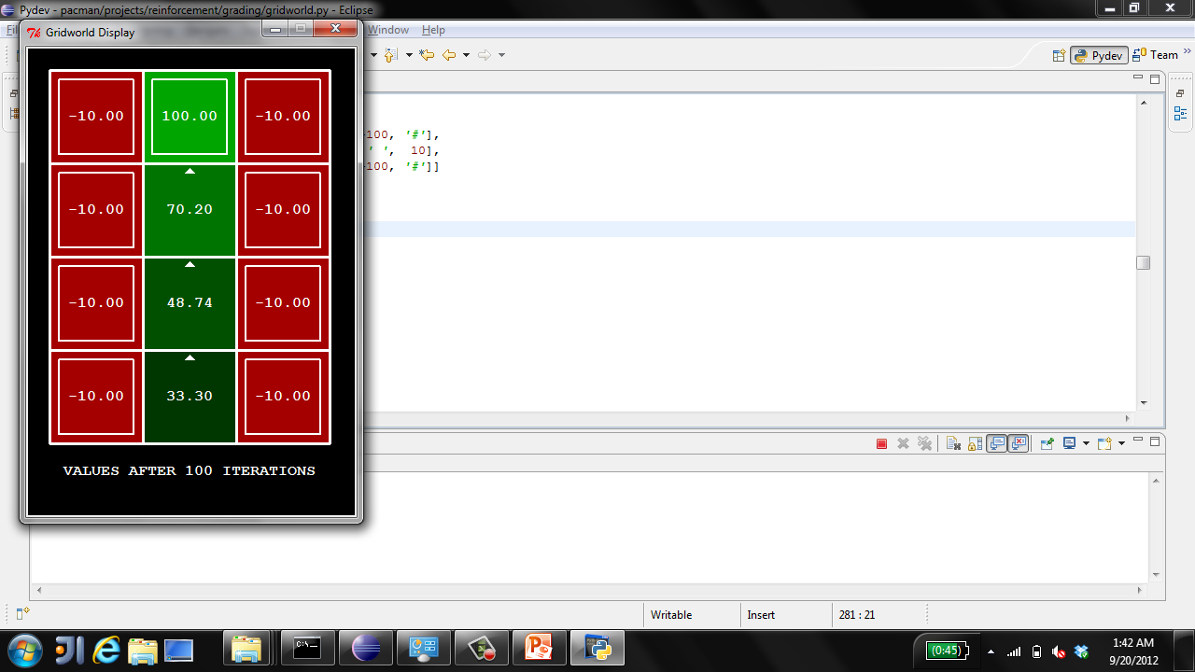
Evaluación de políticas
Siempre ve a la derecha
Siempre ve al frente

Slide 58

Evaluación de políticas
¿Cómo calculamos las V’s para una política fija π?
Idea 1: Convierte las ecuaciones recursivas de Bellman en actualizaciones (como iteración de valores)
Eficiencia: O(S²) por iteración
Idea 2: Sin los máximos, las ecuaciones de Bellman solo son un sistema lineal de ecuaciones
Resuelve con Matlab (o tú solucionador de sistemas lineales favorito)
s
π(s)
s, π(s)
s, π(s),s’
s’

Slide 59

Extracción de políticas

Slide 60



Computando acciones de los valores
Imaginemos que tenemos los valores óptimos de V*(s)
¿Cómo deberiamos actuar?
¡No es obvio!
Necesitamos hacer un mini-expectimax (un paso)
Esto se llama extracción de políticas, ya que obtiene la política sugerida por los valores
Notes:
Empezamos con los valores
Tenemos que saber que hacer
Argmax significa que en lugar de querer el maximo, quiero el valor de a que produce ese valor maximo

Slide 61


Computando acciones de los valores-q
Imaginemos que tenemos los
valores-q optimos:
¿Cómo debemos actuar?
¡Completamente trivial para decidir!
Lección importante: las acciones son más fáciles de seleccionar con los valores q que con los valores.

Slide 62
Problemas con la iteración de valores
La iteración de valores repite las actualizaciones de Bellman
Problema 1: Es lento O(S²A) por iteración
Problema 2: El “max” de cada estado rara vez cambia
Problema 3: La política usualmente converge mucho antes que los valores
s
a
s, a
s,a,s’
s’

Slide 63
K=1
Noise = 0.2
Discount = 0.9
Living reward = 0

Slide 64

K=9
Noise = 0.2
Discount = 0.9
Living reward = 0

Slide 65

K=10
Noise = 0.2
Discount = 0.9
Living reward = 0

Slide 66

K=11
Noise = 0.2
Discount = 0.9
Living reward = 0

Slide 67

K=12
Noise = 0.2
Discount = 0.9
Living reward = 0

Slide 68
K=100
Noise = 0.2
Discount = 0.9
Living reward = 0

Slide 69

Iteración de políticas

Slide 70
Iteración de políticas
Alternativa para valores óptimos:
Paso 1: Evaluación de política: calcula las utilidades para una política fija cualquiera hasta la convergencia
Paso 2: Mejoramiento de políticas: actualiza la política usando un vistazo hacia delante de un paso con las utilidades resultantes (pero no óptimas) como valores futuros .
Repite hasta que la política converge
Esto es iteración de políticas
¡Aún es optimo!
Puede converger mucho mas rápido bajo ciertas condiciones
Notes:
Converge muy rápido en casos donde se tiene un numero grande de acciones, pero la acción maximizadora no cambia mucho durante rondas de iteración

Slide 71
Iteración de políticas
Evaluación: Para una política fija π, encuentra valores con la evaluación de política:
Iterar hasta que converja:
Mejoramiento: Para valores fijos, obtener una mejor política usando extracción de políticas
Vista-al-futuro de un-paso:
Notes:
Extraer valores que van contra mi política.

Slide 72
Comparación
Ambos, iteración de valores e iteración de políticas, computan los mismos valores (los valores óptimos)
En iteración de valores:
Cada iteración actualiza tanto los valores, e (implicitamente) la política
No llevamos un registro de la política, pero tomar el maximo sobre las acciónes, implicitamente la recomputa.
En iteración de políticas:
Hacemos varias pasadas para actualizar las utilidades con una política fija (cada pasada es rápida, porque solo consideramos solo una acción, no todas)
Después de que una política es evaluada, una nueva politica es escogida (lentamente como una pasada de iteración de valores).
Esta nueva política va a ser mejor (o ya acabamos)
Ambos son programas dinámicos para resolver MDPs

Slide 73
Resumen: Algoritmos para MDPs
Entonces queremos….
Computar valores óptimos: usar iteración de valores o iteración de políticas
Computar valores para una política en particular: usar evaluación de políticas.
Cambiar los valores en una política: usar una extracción de políticas
¡Todos se ven igual!
Básicamente lo son – todo son variaciones de las actualizaciones de Bellman.
Todos ellos usan fragmentos de expectimax de un paso con vista hacia adelante
Difieren solamente en si yo meto una política fija o maximizo sobre acciones

Slide 74



Problema
Hay dos máquinas tragamonedas, cuando jalas la palanca:
Azul: Te da 1 peso.
Roja: Puedes obtener 0 o 2 pesos.

Slide 75
Tragamonedas
Acciones: Azul, Rojo
Estados: Ganar, Perder
Sin descuentos
100 pasos
Ambos estados tienen el mismo valor
0.25 $0
0.75
$2
W
L
0.25
$0
$1
1.0
$1
1.0
0.75 $2

Slide 76
Planeación inactiva
Resolver un MDP es planeación inactiva
Determinas todas las cantidades por cómputo
Necesitas saber los detalles del MDP
En realidad no estas jugando (!!!)
Sin descuentos
100 pasos
Ambos estados tienen el mismo valor
0.25 $0
Valor
0.75
$2
W
L
0.25
$0
Jugador Rojo
150
$1
1.0
$1
1.0
0.75 $2
Jugador Azul
100
Notes:
0.75 * 100 * 2

Slide 77

Juguemos!
$2
$2
$0
$2
$2
$2
$2
$0
$0
$0

Slide 78
Planeación activa
Cambio de reglas!!!! El rojo se comporta diferente
?? $0
??
$2
W
L
??
$0
$1
1.0
$1
1.0
?? $2

Slide 79
Juguemos
$0
$0
$0
$2
$0
$2
$0
$0
$0
$0

Slide 80
¿Que pasó?
Eso no fue planeación… ¡¡es aprendizaje!!
Específicamente, aprendizaje por refuerzo
Había un MDP, pero no podíamos resolverlo con computo
Necesitas actuar para resolverlo
Ideas importantes en aprendizaje que surgen
Exploración: tienes que intentar acciones desconocidas para obtener información
Explotación: eventualmente, hay que usar lo que sé
Arrepentimiento: aun si aprendiste inteligentemente, haces errores
Muestreo: por el azar, tienes que tratar las cosas varias veces
Dificultad: aprender puede ser mucho más dificil que resolver un MDP conocido

